Slide 1



Bilan de la négociation 2020
Consultation

Slide 2
Thèmes
  L’absence de front commun
  Les orientations de la Centrale
  L’absence de calendrier de négociation
  La mobilisation et la grève
  Les règlements à la pièce par le Conseil du trésor

Slide 3
Sur l’absence de front commun
« La dernière négociation s’est déroulée sans qu’il y ait d’alliances intersyndicales entre les grandes centrales, que les orientations stratégiques ont séparé en début de parcours. Principalement, la Centrale privilégiait l’approche de la revendication salariale raisonnable pour laisser place aux marges financières nécessaires à l’amélioration des conditions de travail sectorielles alors que les autres organisations priorisaient de façon ciblée la bonification des échelles salariales. »

Slide 4

L’ABSENCE DU FRONT COMMUN
1%

Slide 5
Sur les orientations stratégiques de la Centrale
« La CSQ a porté à la table centrale une revendication salariale de hauteur souhaitable et atteignable, laissant ainsi place à des marges de manœuvre financières pour répondre aux besoins portés par les fédérations. L’atteinte de l’objectif de gains significatifs au niveau sectoriel est demeurée jusqu’à la toute fin une condition à la conclusion de la négociation centrale. »

Slide 6
LES ORIENTATIONS STRATÉGIQUES DE LA CENTRALE
Quelle évaluation faites-vous de la stratégie conditionnant le règlement de table centrale à l’obtention de gains sectoriels significatifs?

Slide 7
LES ORIENTATIONS STRATÉGIQUES DE LA CENTRALE
Dans quelle mesure êtes-vous ou non en accord avec les affirmations suivantes :

Slide 8
Sur l’absence de calendrier
« En respect du bilan de la négociation 2015, nous avons refusé tout au long de la négociation de nous inscrire dans un calendrier de négociation qui permettrait d’identifier une date butoir. Tout en considérant le contexte pandémique, la négociation s’est déroulée sur vingt mois. Les actions lourdes ont été réalisées dans les trois derniers mois de la négociation. »

Slide 9
L’ABSENCE DE CALENDRIER DE NÉGOCIATION
Le fait de ne pas projeter les étapes de la négociation dans une ligne du temps a eu quel impact...

Slide 10
Sur la mobilisation et la grève
« L’évolution du plan d’action en mobilisation s’est faite dans un contexte exceptionnel et inhabituel. En pleine crise pandémique, entre confinement et règles sanitaires, nous avons été la première organisation syndicale à exercer la grève et de loin la plus active en termes de journées d’arrêt de travail concerté. L’enjeu de la grève innovante a amené la Centrale à concilier les intérêts des fédérations qui se sont inscrites dans des exercices de grèves à géométrie variable en respect des mandats respectifs. La Centrale et ses fédérations ont bénéficié d’une visibilité exceptionnelle lors des exercices de grève, les différents secteurs ont été mis sous les projecteurs à tour de rôle, les employeurs locaux ont été déstabilisés. »

Slide 11
LA MOBILISATION ET LA GRÈVE
Quelle évaluation faites-vous de l’exercice de la grève par fédération ou par secteur quant à la pression exercée sur les milieux?

Slide 12
LA MOBILISATION ET LA GRÈVE
Selon vous, quel impact cette opérationnalisation différente de la grève a-t-elle eu...

Slide 13
LA MOBILISATION ET LA GRÈVE
Dans quelle mesure êtes-vous ou non en accord avec l’affirmation suivante : L’effet surprise souhaité quant aux dates, aux lieux et aux actions a contribué aux difficultés de coordination?

Slide 14
Sur la mobilisation et la grève : autres constats
Poursuivre la réflexion sur les façons de se coordonner sur de nouvelles manières de faire :
  Il y a beaucoup de choses à analyser par rapport à la grève innovante (aux nouveaux moyens d’action qui peuvent être mis en place)
  Tout le monde n’est pas à la même place, ne vit pas les mêmes réalités
  Devrait-on amorcer une réflexion en avance, en comité ou à travers les structures existantes?

Slide 15
Sur les règlements à la pièce par le Conseil du trésor
« Le gouvernement a bien pris soin d’isoler chacune des organisations syndicales, fédération indépendante ou pas, lorsqu’une perspective de règlement se présentait. Le Conseil du trésor a centralisé sa négociation. L’une après l’autre, les équipes de négociation de la CSQ se sont vu offrir un blitz, une ouverture de négociation, une enveloppe financière sectorielle sous cloche de verre. Cette stratégie du gouvernement a mis de plus en plus de pression sur les organisations toujours en négociation et a mis du plomb dans l’aile de la mobilisation. »

Slide 16
LES RÈGLEMENTS À LA PIÈCE PAR LE CONSEIL DU TRÉSOR
Selon vous, quel impact cette stratégie gouvernementale a-t-elle eu...
Sur nos propres stratégies de négociation.
    Impact plutôt négatif 70%
Sur notre solidarité syndicale entre la CSQ et avec les autres organisation.
    Impact plutôt négatif 78%

Slide 17
LES RÈGLEMENTS À LA PIÈCE
Dans quelle mesure êtes-vous ou non en accord avec l’affirmation suivante : Le gouvernement a réussi à diviser les forces syndicales pour mieux régler son enjeu politique de la négociation?

Slide 18


Les alliances syndicales
Oui ou non ?

Slide 19
Historique
Le gouvernement offre les mêmes augmentations de salaire à l’ensemble des employées et employés des services publics (exception de la dernière ronde de négociation).
Le gouvernement ne conclut pas d’entente de principe au niveau intersectoriel tant qu’il n’a pas la certitude qu’il peut obtenir l’adhésion de la «masse critique» de ses employées et employés et, ainsi, clore la négociation.
Les expériences passées montrent que le gouvernement n’a jamais offert par la suite une entente plus avantageuse à d’autres groupes. Le cout politique serait trop important.
La mesure de la «masse critique» peut être en nombre de membres, en force de mobilisation ou selon le groupe avec lequel il est le plus facile de régler.

Slide 20
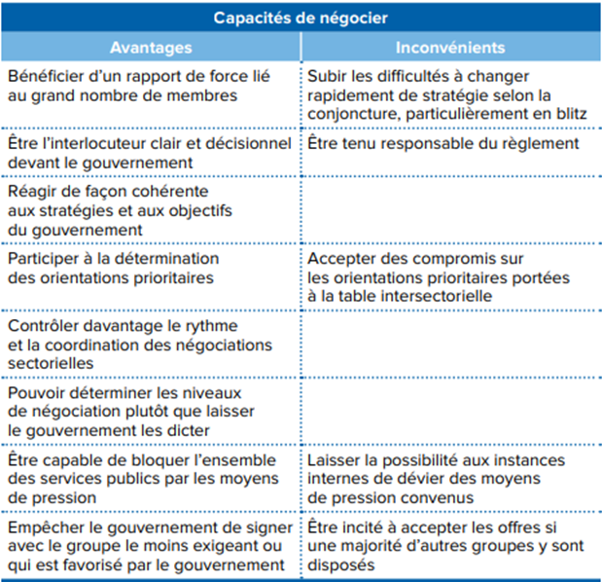

Capacités de négocier en alliance

Slide 21
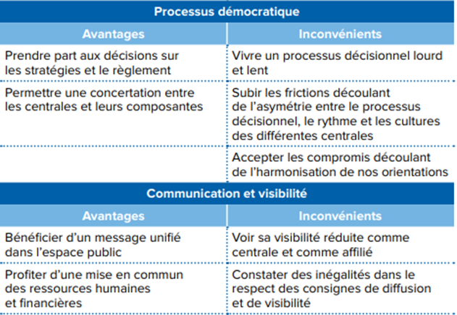

Processus démocratique,
Communication et visibilité

Slide 22
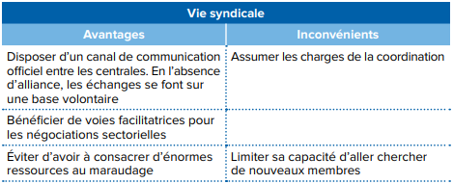
Vie syndicale

Slide 23
La négociation sectorielle…
Le fait d’être en front commun offre aussi des avantages pour les négociations sectorielles. Comme le gouvernement cherche à fermer l’ensemble de la négociation par son entente intersectorielle, il souhaite idéalement régler en premier les négociations sectorielles des groupes importants. Être à la table centrale nous permet de contrôler ou de voir venir la conclusion des négociations intersectorielles de manière coordonnée.

Slide 24
À vous la parole…
La création d’un front commun qui représente la majorité des employées et employés des services publics permet aux centrales syndicales qui en font partie de mettre de l’avant leur stratégie et de s’imposer comme interlocutrices du gouvernement et comme groupe avec lequel il devra régler.
S’il y a une alliance syndicale majoritaire et que nous n’en faisons pas partie, cela signifie que nous ne sommes pas assis à la table centrale. Les absents du front commun ont certes leur propre table de négociation intersectorielle, mais historiquement ces groupes se sont vu imposer le règlement négocié par d’autres, soit par la suite, ou soit par une clause remorque.
Ainsi, nous aimerions savoir si une stratégie de négociation qui laisse place à de possibles alliances vous convient, en autant que la conjoncture et que les objectifs de la négociation s’y prêtent.

Slide 25
À vous la parole…
Un courriel à chaque membre sera envoyé mercredi le 15 décembre afin de compléter un sondage.
Vous pouvez inviter vos membres à compléter l’exercice individuellement ou le faire collectivement à la suite d’une assemblée syndicale dans votre établissement.
La date limite pour compléter l’opération est le 14 janvier 2022 à 17h.
Nous porterons votre voix lors du CGN du 3 et 4 février prochain.

